Slide 1
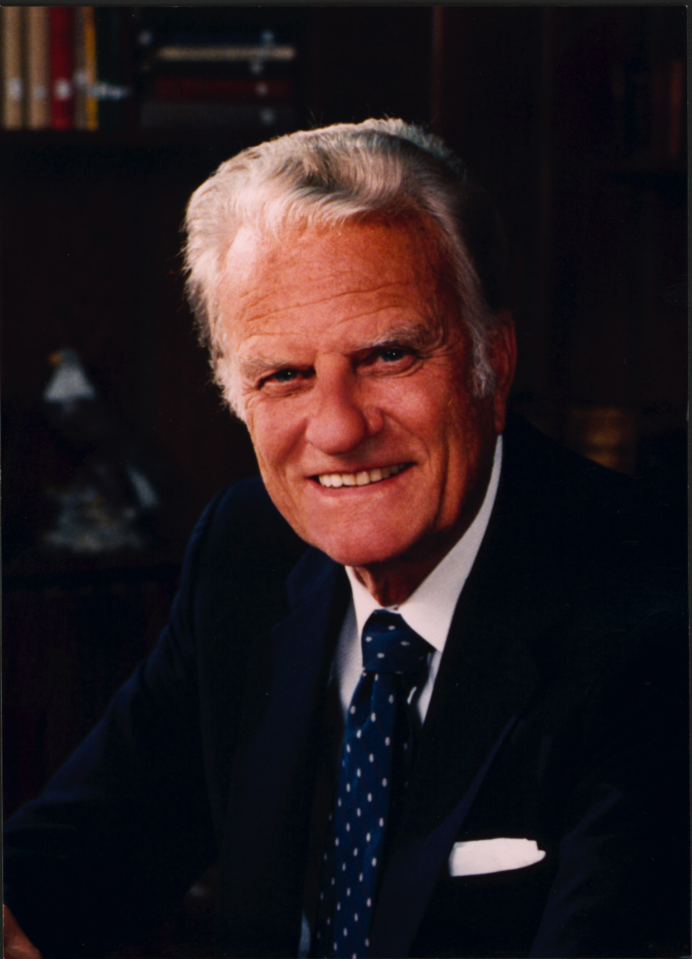
Giới Thiệu
Kết Luận
Billy Graham bắt đầu và kết thúc mục vụ tốt đẹp
Làm thế nào bạn có thể bắt đầu và kết thúc bài giảng tốt?
Tiến sĩ Rick Griffith, Trường Kinh Thánh Singapore
BibleStudyDownloads.org

Slide 2
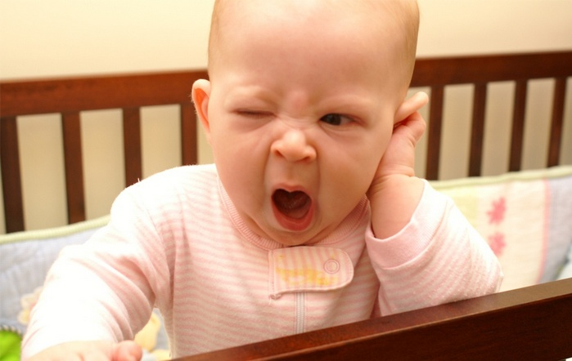
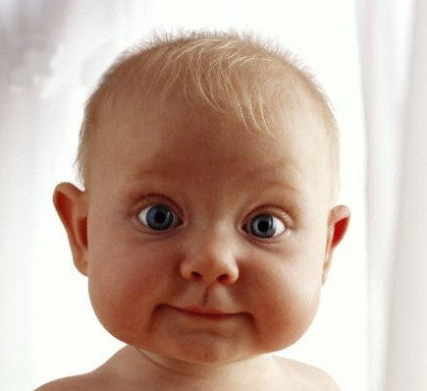
Giới Thiệu Bài Giảng

Slide 3
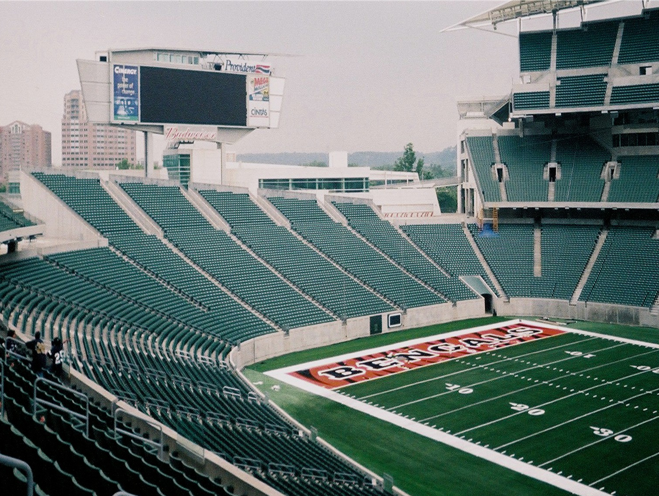
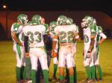
Hai Phút Cảnh Báo
74
“Đối với diễn giả, hai phút cảnh báo đến từ 2 phút bắt đầu trận đấu.”
Haddon Robinson, Biblical Preaching, 167

Slide 4
Có Ba Loại Diễn Giả:
74
Diễn giả mà bạn không thể lắng nghe
Diễn giả bạn có thể lắng nghe
Diễn giả bạn phải lắng nghe
Trong suốt phần giới thiệu, hội chúng thường quyết định loại diễn giả đang nói với họ sáng hôm đó.
Haddon Robinson, Biblical Preaching, 167

Slide 5
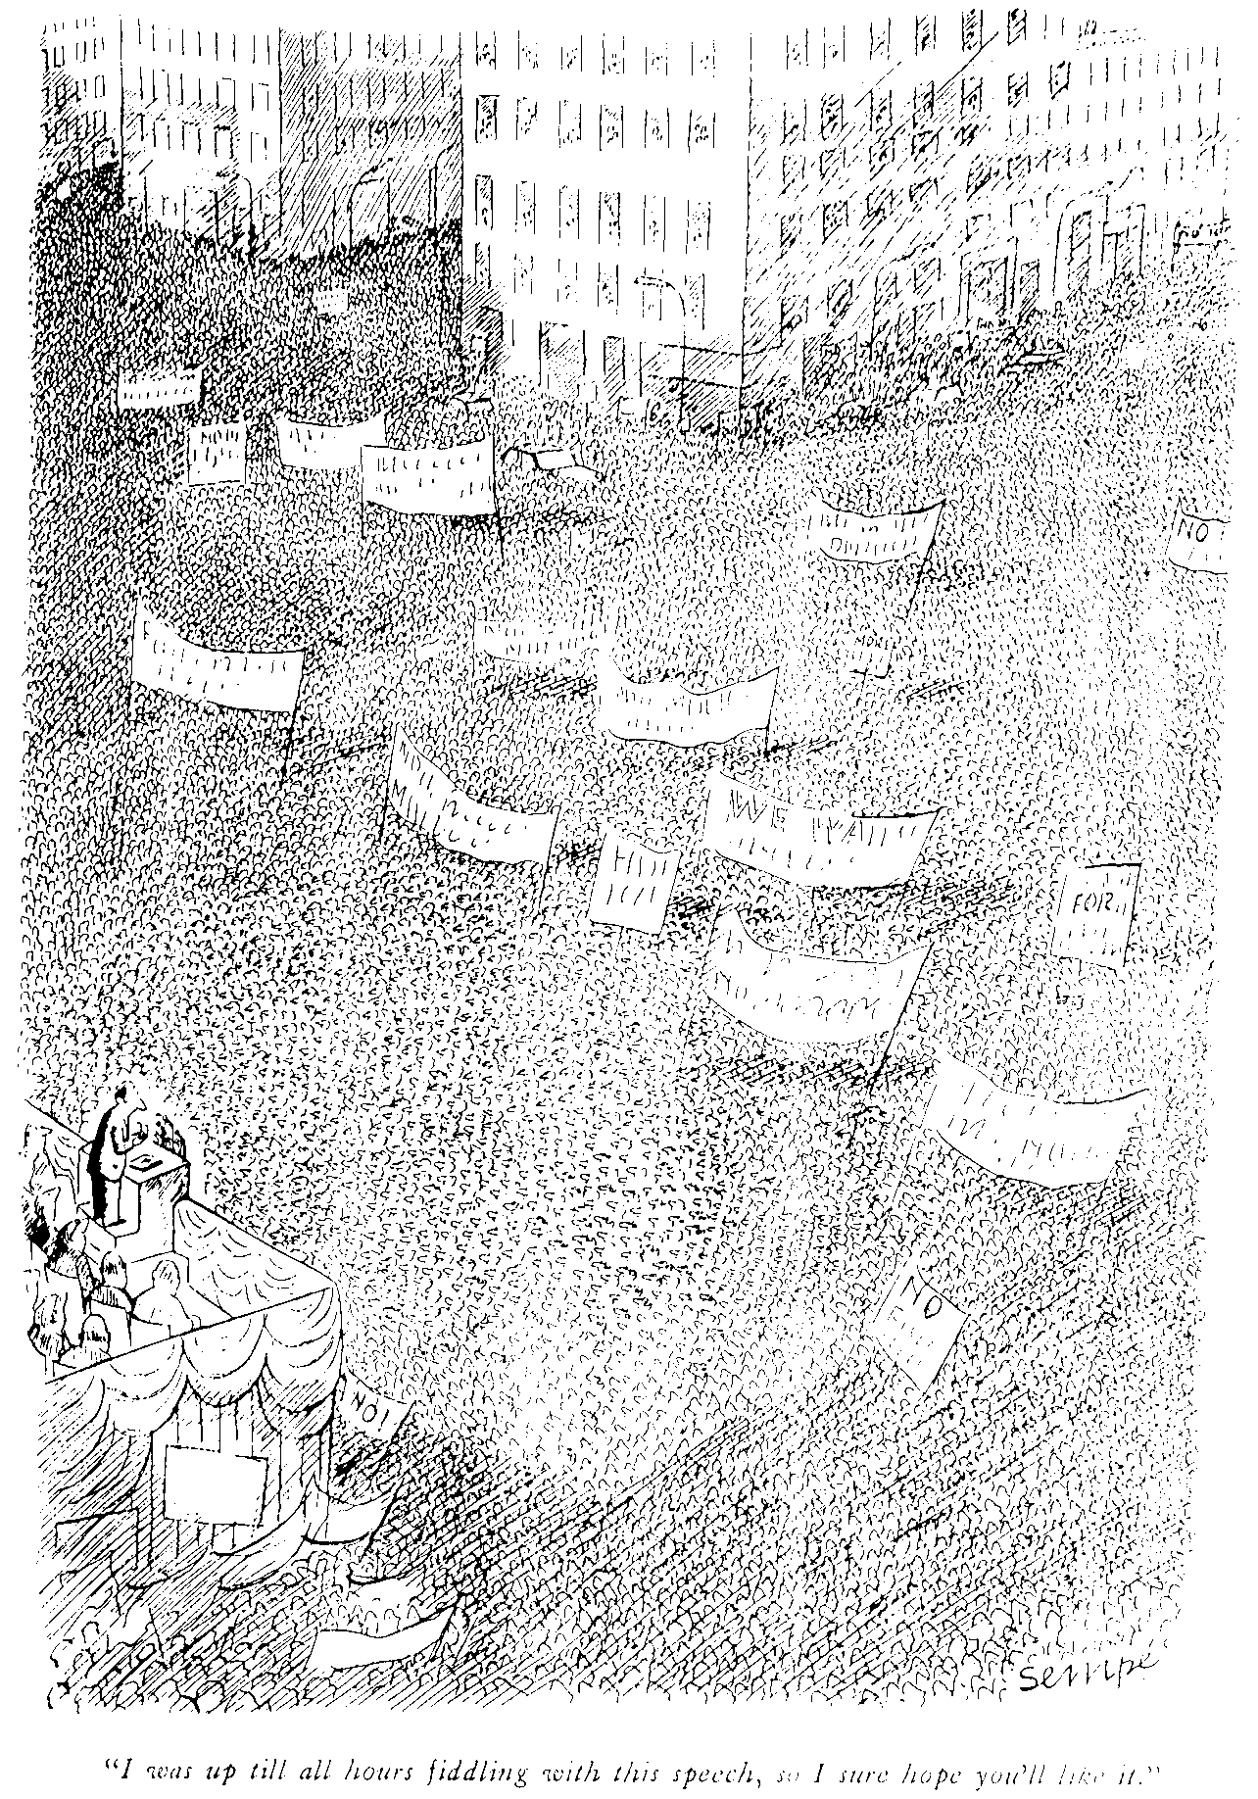
Đừng Xin Lỗi!
Những ví dụ về bài giảng nào bạn có thể bắt đầu bằng lời xin lỗi?
“Tôi chuẩn bị bài giảng này hơi trễ, vì vậy nó sẽ không được tốt…”
“Xin lỗi, nhưng tôi không thể nói tiếng Việt…”
“Con chó nuốt mất bài giảng của tôi, vì vậy tôi phải làm lại…”
“Tôi đã chuẩn bị, chỉnh sửa bài phát biểu này suốt đêm qua, vì vậy tôi hy vọng các bạn sẽ thích nó”

Slide 6
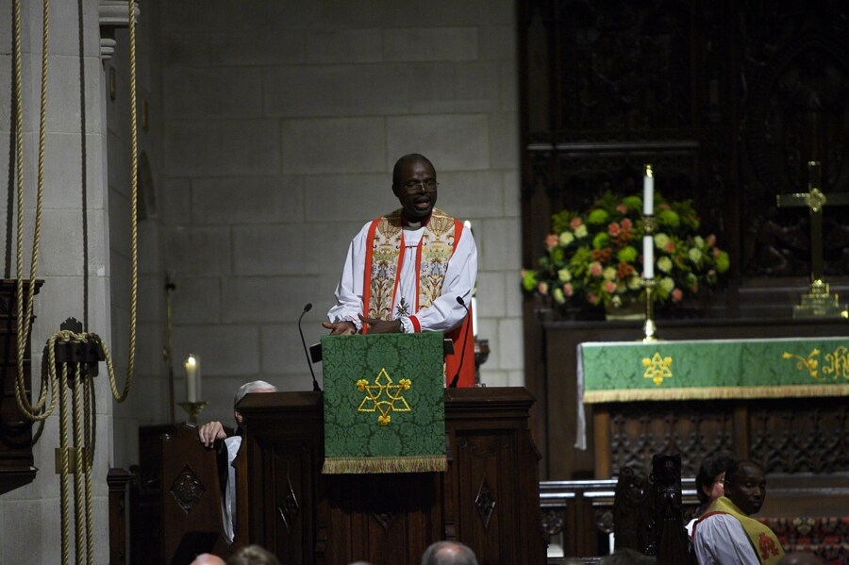
74
TNDC KKC
CCABĐ
T N D C K K C
C C A B Đ
Giới Thiệu
Kết Luận
Những chữ đầu có thể giúp nhớ được nội dung

Slide 7
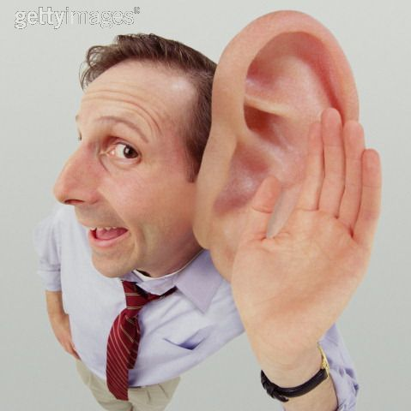
74
TNDC KKC
Thu hút sự chú ý đến Chủ Đề
Giới Thiệu

Slide 8
Manh mối cho Thính Giả Quan Tâm
Ken Davis, Secrets to Dynamic Communication

Slide 9
Manh Mối Cho Thính Giả Làm Ngơ
Ken Davis, Secrets to Dynamic Communication

Slide 10
Hãy thu hút sự chú ý của họ ngay từ đầu!
“Họ nói đó là một Hội thánh rất khó giảng
Notes:
In the USA “The Gong Show” was an old show where the judges could immediately stop the singer or poet or other performer simply by hitting the gong. The performer then had to leave the stage at the point without finishing his act!

Slide 11
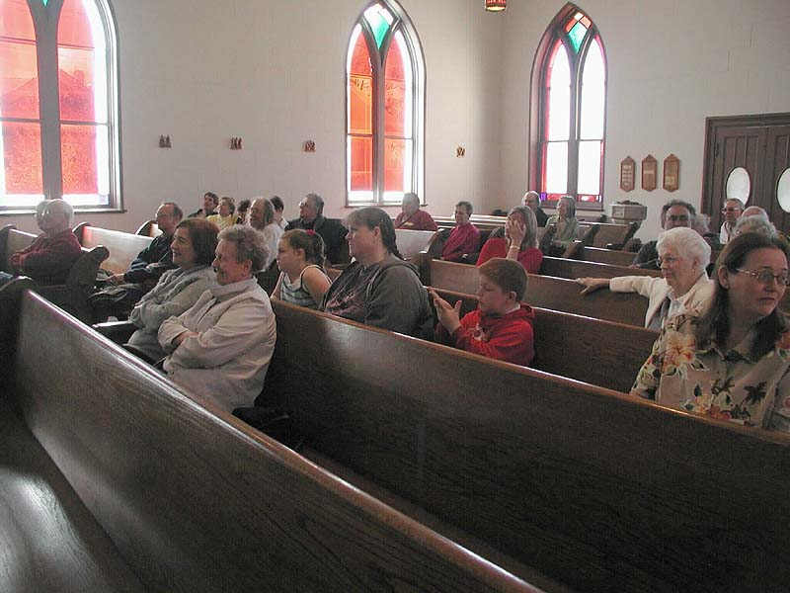
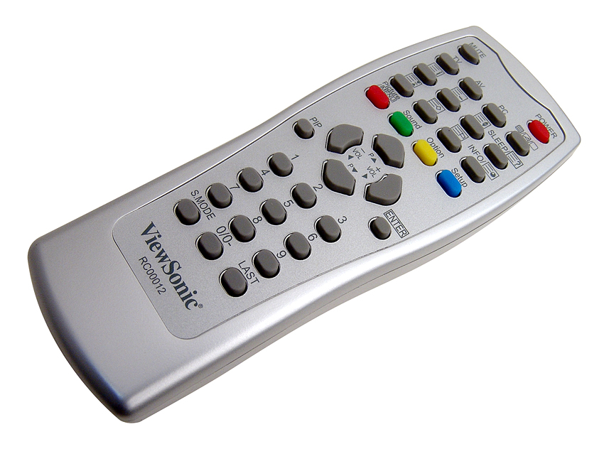
Triệu Chứng Re-mote
Thính giả có các “remote” trong đầu và có thể chuyển kenh bất cứ lúc nào khi họ thấy có điều gì đó thú vị hơn! Hãy thu hút sự chú ý của họ!

Slide 12
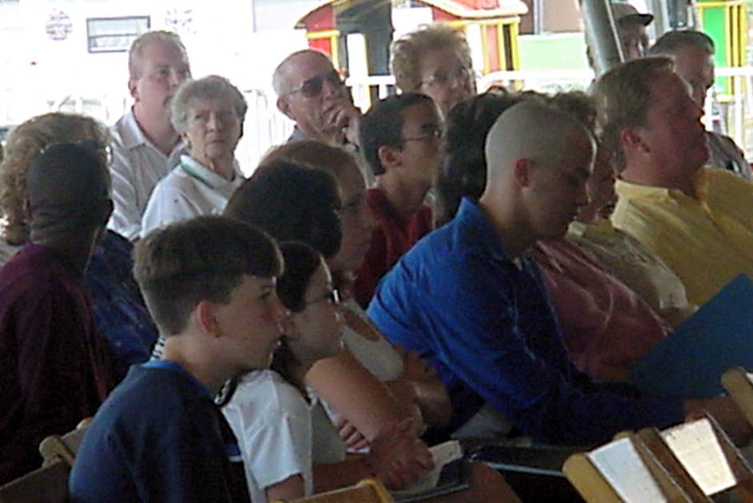
Họ đang thật sự nghĩ gì?
Lewis B. Smedes mô tả…
In Hostetler, Introducing the Sermon, 27

Slide 13
“Không ai mong sự sống lại sao?”
76
Bạn có nghĩ rằng đây là một câu khởi sự một bài giảng tốt không?
Tại sao có và Tại sao không?

Slide 14
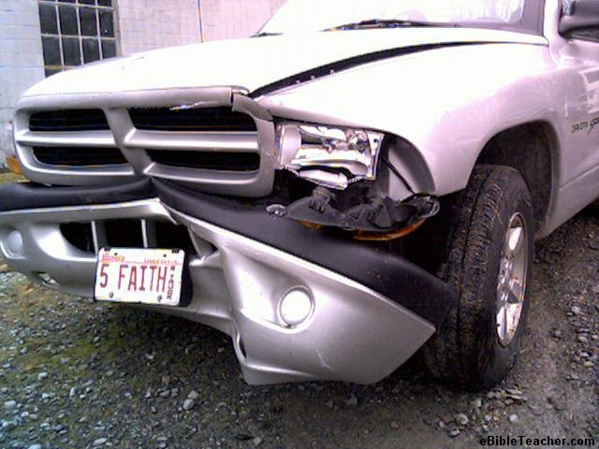
“Nếu bạn muốn phá hủy một xã hội mà không cần vũ khí, bạn sẽ làm gì?”
76
Một khởi động tốt? Tại sao có? Tại sao không?

Slide 15
“Thoạt đầu, lời tuyên bố này có vẻ mâu thuẫn.”
76
(Đề cập đến đề tựa bài giảng, “Điều Thế Giới Cần là Ít Nhà Thờ và Nhiều Thân của Đấng Christ”)
Bắt đầu tốt hay không?

Slide 16
Bạn Thu Hút Sự Chú Ý Như Thế Nào?

Slide 17
74
TNDC KKC
Thu hút sự chú ý đến Chủ Đề
Nói đến Nhu cầu
Giới Thiệu
Hãy giúp họ thừa nhận rằng họ đeo mặt nạ

Slide 18
Bạn có rất ít thời gian để khơi dậy nhu cầu

Slide 19
74
TNDC PAT
Thu hút sự chú ý đến Chủ đề
Nói đến Nhu cầu
Dẫn đến Chủ Đề, YC, hay ĐC I
Cung cấp bối cảnh
Giới Thiệu

Slide 20
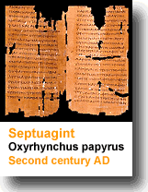
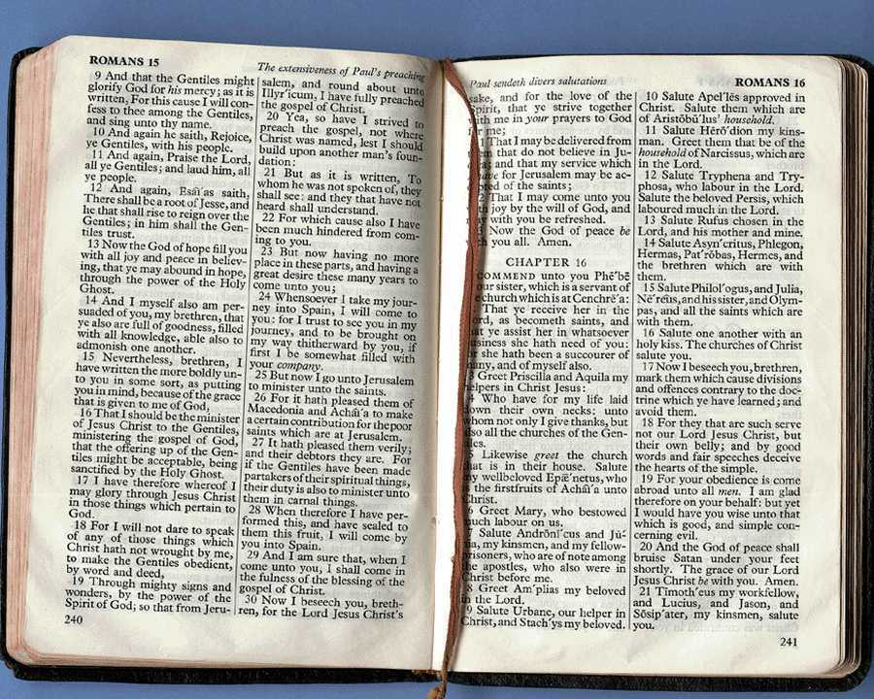
Chỉ chia sẻ những bối cảnh liên hệ
Đưa ra bối cảnh thượng văn
Nhu cầu
Bối cảnh
Bản văn

Slide 21
74
Điểm Tiếp Xúc
TNDC KKC
Thế tục
Thu hút sự chú ý đến Chủ đề
Nói đến Nhu cầu
Dẫn đến Chủ Đề, YC, hay ĐC I
Cung cấp bối cảnh
Cá nhân
Cấu trúc
Giới Thiệu
Kinh Thánh
Contact points from Hostetler, Introducing the Sermon

Slide 22
74
TNDC KKC
Thu hút sự chú ý đến Chủ đề
Nói đến Nhu cầu
Dẫn đến Chủ Đề, YC, hay ĐC I
Cung cấp bối cảnh
Khái quát Bố cục
Giới Thiệu

Slide 23
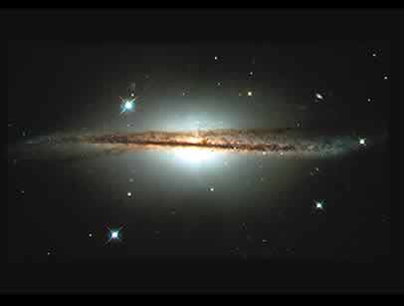
Khái Quát Sứ Điệp
Mô tả:
Điểm qua chủ đề của bạn
Đưa ra số điểm trình bày (nhưng không phải nói về toàn bộ các điểm)
Ví dụ
Bài giảng hôm nay sẽ cho chúng ta thấy…
2 cách để tôn kính Chúa
3 lý do chúng ta phải dơ vì người khác
3 nguyên tắc tìm bạn đời
Điều Chúa nghĩ về truyền giáo và điều chúng ta phải đáp ứng

Slide 24
74
TNDC KKC
Thu hút sự chú ý đến Chủ đề
Nói đến Nhu cầu
Dẫn đến Chủ Đề, YC, hay ĐC I
Cung cấp bối cảnh
Khái quát Bố cục
Kinh văn (2-3 lần)
Chuyển mạch đến ĐC I
Giới Thiệu

Slide 25
Các loại câu chuyển mạch
68
Câu chưa hoàn chỉnh
CĐ: Làm sao chúng ta biết cách phải nói với người chưa tin Chúa? (Col. 4:6c)?
Khái quát: Chúng ta sẽ thấy hai cách phải nói với người chưa tin Chúa.
(Cách đầu tiên phải nói với người chưa tin Chúa là…)
I. Nói những lời hòa nhã (6a)
(Cách thứ hai phải nói với người chưa tin Chúa là…)
II. Nói những lời khôn ngoan (6b)

Slide 26
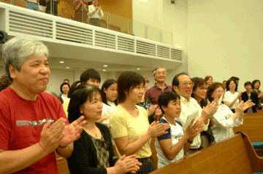
Kết Luận
75

Slide 27
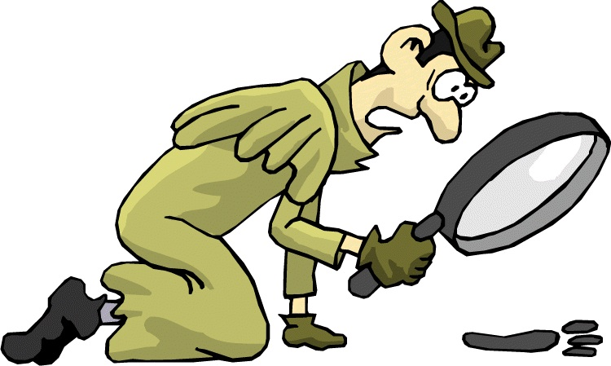
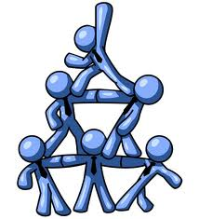
Tại sao Kết luận tốt lại quan trọng?

Slide 28
Những kết luận được nhớ đến
75
" Nội dung mọi người nhớ nhất là những từ đầu tiên của người nói và những lời cuối cùng.
Nếu bạn dự định làm cho một sai lầm, để cho nó xảy ra ở giữa!"

Slide 29
74
TNDC KKC
CCABĐ
T N D C K K C
C C A B Đ
Giới Thiệu
Kết Luận

Slide 30
Yếu tố kết luận
CCABĐ
Công bố YC (hay lập lại)
Cho biết những điểm chính
Kết Luận

Slide 31
Một câu ngạn ngữ cổ sáng sủa
75
Kể
Họ
Hãy nói với chúng điều mà bạn dự định kể
Rồi nói với họ điều mà bạn đã kể

Slide 32
Yếu tố kết luận
CCABĐ
Công bố YC (hay lập lại)
Cho biết những điểm chính
Áp dụng hay khích lệ sự vâng lời
Bao gồm sự đa dạng
Kết Luận

Slide 33
Đa Dạng
Cuối cùng, thưa anh chị em…....
Tôi cảm thấy một bài giảng khác đang bắt đầu.
Đừng luôn kết thúc bằng lời cầu nguyện hay một bài thơ

Slide 34
Các Yếu Tố Trong Phần Kết Luận
CCABĐ
Công bố YC (hay lập lại)
Cho biết những điểm chính
Áp dụng hay khích lệ sự vâng lời
Bao gồm sự đa dạng
Đừng thông báo một kết luận
Kết Luận

Slide 35
Don't Announce It
Và trong phần kết luận...
All right!
Yeah!
Amen!
ĐỪNG THÔNG BÁO VỀ KẾT LUẬN CỦA BẠN
Close it down, brother!
Notes:
Paul did this in Philippians 3:1 when he declared, "Finally, my brothers…" and then went another two chapters!

Slide 36
74
TNDC KKC
Thu hút sự chú ý đến Chủ đề
Nói đến Nhu cầu
Dẫn đến Chủ Đề, YC, hay ĐC I
Cung cấp bối cảnh
Khái quát Bố cục
Kinh văn (2-3 lần)
Chuyển mạch đến ĐC I
Giới Thiệu

Slide 37
Các Yếu Tố Trong Phần Kết Luận
CCABĐ
Công bố YC (hay lập lại)
Cho biết những điểm chính
Áp dụng hay khích lệ sự vâng lời
Bao gồm sự đa dạng
Đừng thông báo một kết luận
Kết Luận

Slide 38
Black

Slide 39
Tân Ước Lược Khảo—BibleStudyDownloads.org
Tải Về Tài Liệu Nghiên Cứu Kinh Thánh
Notes:
NT Survey VN

